Slide 1
MapFish
Ein WebGIS 2.0 Framework
Notes:
Willkommen zu diesem Vortrag über das WebGIS-Framework Mapfish.
Kurz zu meiner Person. Ich bin Emmanuel Belo, arbeite seit einiger Jahren als Projektleiter bei Camptocamp. Zu meiner heutigen Projekten gehören Mapfish-, GeoNetwork- sowie Cloudcomputings Projekte.
Es freut mich sehr hier in Hannover Fossgis einen Vortrag über Mapfish zu halten. Mapfish wurde erstmals vor 2 Jahren in Victoria während FOSS4G präsentiert. Damals handelte sich es um die Version 0.1. Camptocamp hatte gewählt sehr schnell seine Entwicklungen an der Fossgis Community zu zeigen um Synergien mit anderen Mitglieder der Fossgis Community zu schaffen. Das Feedback war sehr gut.
Seitdem sind 2 Jahre vorbeigegangen und die Version 1.1 wurde vor kurzer Zeit veröffentlicht. Man hat zahlreiche Mapfish WebGIS Projekte in Produktion gesetzt, die Gemeinschaft unterstützte unsere Vision mit Beiträge, sei es auf dem Server- oder auf dem Client Teil, davon eine wichtige Programmbibliothek: GeoExt.

Slide 2
Camptocamp AG
Camptocamp ist ein Dienstleistungsunternehmen im Bereich Open Source Software.
Camptocamp beschäftigt 30 hochqualifizierte Ingenieure im Bereich Geomatik, Linux Server und ERP.
2 Standorte
  Lausanne (Schweiz), auf dem wissenschaftlichen Park der ETH Lausanne (beim Genfersee)
  Chambéry (Frankreich)
Camptocamp bringt seine Kunden mit dem Einsatz der neuesten Open Source Software und Technologien in jedem Geschäftsprozess weiter.
Notes:
Camptocamp ist Herausgeber und Entwickler von open source Software. Camptocamp hat CartoWeb, Mapfish und Spatial Data Integrator hergestellt. Wir nehmen auch aktiv an der Entwicklung von berühmten open source Projekte teil wie GeoTools, Udig, Geonetwork, Mapserver, Postgis, OpenLayers und Geoext.
Wir haben PSC Members oder Commiters in allen diesen Projekten.
Wir bringen unsere Kunden mit den letzten Software und Technologien weiter, sei es in der Privatwirtschaft als auch im öffentlichen Sektor. Wir bieten hauptsächlich unsere Dienste in der Schweiz und in Frankreich. Wir nehmen aber auch gern Anfragen von andere Länder entgegen.

Slide 3
Die strategischen Tätigkeitsbereiche von Camptocamp
Geospatial Solutions
Business Solutions
Infrastructure Solutions
Web mapping
GIS
Spatial Data Infrastructures
Web Services
OGC Web Services
ERP
Business Intelligence
ETL
LINUX
HTTP, Apache
load balancing, replication
cloud computing
Systems deployment
VoIP
CONSULTING, SURVEY AND R&D (accredited by the MINEFI)
IMPLEMENTATION
OPEN SOURCE SUPPORT
TRAINING (accredited by the MINEFI)
Notes:
Camptocamp stützt sich auf drei strategischen Tätigkeitsbereichen:
Geospatial Solutions
Business Solution und
Infrastruktur Solutions.
Und bietet zu jedem Thema:
Consulting
Software Erstellung
Open source Wartung sowie
Ausbildung
Der Geospatial Team ist von Mitgliedern der open source Community gebildet. Der Team bietet seine Expertise für diese Themen:
Webmapping
GIS
Geographische Dateninfrastruktur (ETL, Metadatenkatalog)
Sowie Webservices

Slide 4
Ein Open-Source Herausgeber und Dienstleister
Camptocamp ist Herausgeber und Entwickler von Open Source Software
  Initiiert von Camptocamp: CartoWeb, MapFish und Spatial Data Integrator (SDI);
  Initiiert von etablierten Communities: GeoTools, Udig, GeoNetwork, MapServer, PostGIS, Open Layers, GeoExt;
  Initiiert von Camptocamp und seinen Partnern: OpenERP, Talend Open Studio.
Camptocamp bringt seine Kunden mit dem Einsatz der neuesten Open Source Software und Technologien in jedem Geschäftsprozess weiter.
Notes:
Camptocamp ist Herausgeber und Entwickler von open source Software. Camptocamp hat CartoWeb, Mapfish und Spatial Data Integrator hergestellt. Wir nehmen auch aktiv an der Entwicklung von berühmten open source Projekte teil wie GeoTools, Udig, Geonetwork, Mapserver, Postgis, OpenLayers und Geoext.
Wir haben PSC Members oder Commiters in allen diesen Projekten.
Wir bringen unsere Kunden mit den letzten Software und Technologien weiter, sei es in der Privatwirtschaft als auch im öffentlichen Sektor. Wir bieten hauptsächlich unsere Dienste in der Schweiz und in Frankreich. Wir nehmen aber auch gern Anfragen von andere Länder entgegen.

Slide 5
MapFish ist ...
Open Source (GPLV3) WebGIS Framework
MapFish bietet eine Palette von Komponenten, die zusammen eingesetzt werden können, um ein umfangreiches WebGIS zu bilden.
Basierend auf:
  GeoExt
    OpenLayers JavaScript library
    ExtJS JavaScript library
  Auf der Server Seite stehen austauschbare Komponenten in folgenden Programmiersprachen zur Verfügung
    Pylons Python
    Ruby on Rails Ruby
    Symfony PhP
    Java
    Andere Programmbibliotheken (SQLAlchemy, Shapely, iText, ...)
Notes:
Mapfish ist ein open source WebGIS Framework. Es bietet eine Palette von Komponenten, die zusammen eingesetzt werden können, um ein umfangreiches WebGIS zu bilden. Mapfish basiert sich auf GeoExt (OpenLayers, Ext) für den Clienteil. Auf der Server Seite, gibt es austauschbare Komponenten in folgenden Programmiersprachen:
Pylons Python
Ruby on Rails Ruby
Symfony PhP
Java
Berühmte Programmbibliotheken werden dabei benutzt: SQLAlchemy, Shapely, iText, ...
Die Wertschöpfung dieses Framework ist die sehr gute Zusammenarbeit seiner Komponenten sowie die totale Freiheit bezüglich der Wahl von externen Elementen, wie z.B. Mapserver oder Geoserver, Tilecache oder Geowebcache. Innerhalb des Frameworks ist man auch frei, z.B. Pylon zu benutzen um schnell Webservices zu entwickeln und das java Print Modul einzusetzen.

Slide 6

MapFish und OSGeo
MapFish befindet sich im Inkubationsprozess bei der OSGeo
seit September 2009!
Mentor: Gary Sherman (QGIS)

Slide 7
MapFish PSC
Chair: Eric Lemoine, camptocamp
Till Adams, terrestris
Bruno Binet, camptocamp
Julien-Samuel Lacroix, mapgears
Yves Moisan, borealis
Cédric Moullet, camptocamp
David Oesch, swisstopo
Das PSC wurde gebildet aus:
  5 Unternehmen,
  Entwicklern/Projektleitern Auftragsnehmer/Projektleitern Auftraggeber,
  Einer Europa/Nord Amerika Vertretung.
Notes:
Im Rahmen des Inkubations prozess, wurde einen Projekt Steering Commitee (PSC) gebildet.
Das PSC leitet die Entwicklung von MapFish. Dabei entscheidet es ob neue Module im trunk kommen sollen, sichert es eine dauerhafte Architektur, stellt Synergien mit anderen Community auf.
Das PSC umfasst Mitglieder aus Europa und America und sogar Till Adams aus Deutschland. Das PSC ist aus Entwickler, aber auch aus Projektleiter (von der Auftraggeber seite und von der Auftragnehmer seite.
Dabei ist es wichtig zu merken, dass Swisstopo ins MapFish PSC involviert ist mit dem Projektleiter vom schweizerischen Geoportal.

Slide 8
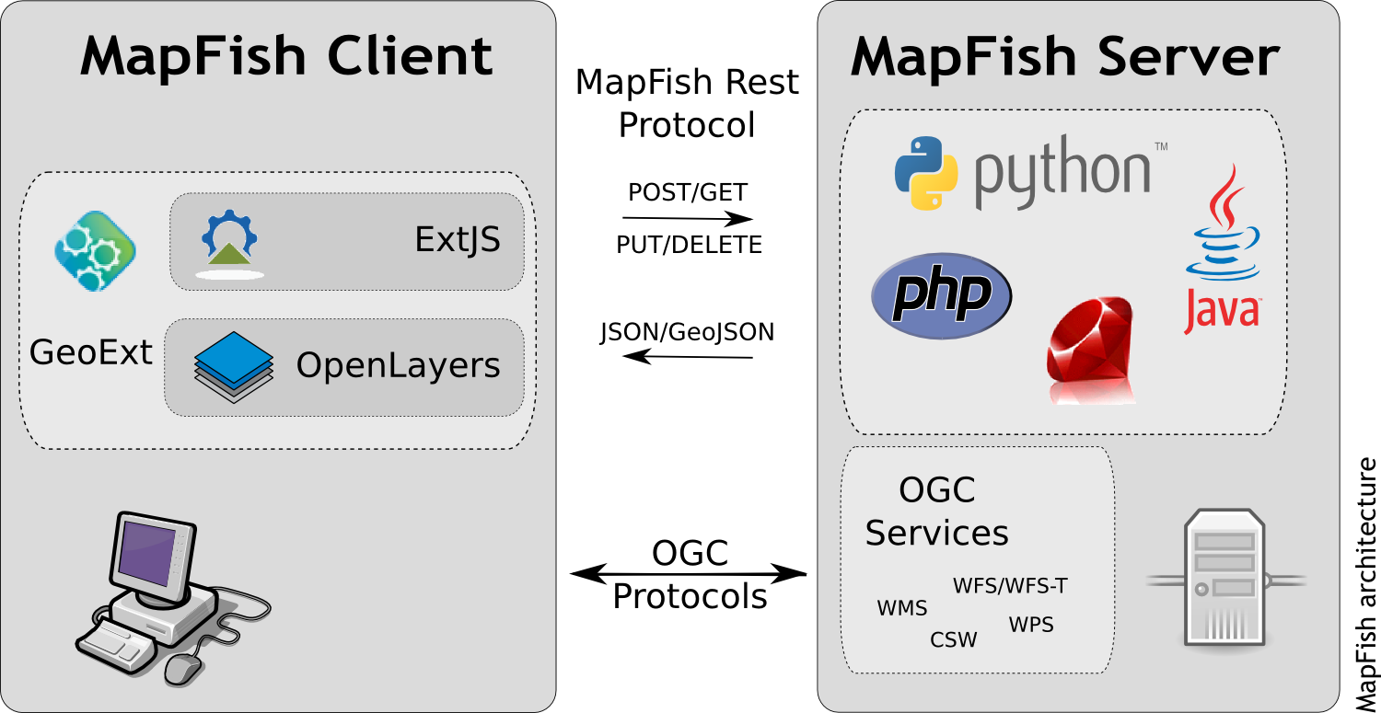
Globale Architektur
Notes:
Auf der Client Seite werden OpenLayers/GeoExt extensiv benutzt. Mapfish bietet auch zusätzliche Möglichkeiten wie z.B. die Mehrsprachigkeitsunterstützung.
Es gibt eine enge Verbindung zwischen MapFish und OpenLayers. Wenn eine neue Version von OpenLayers veröffentlicht wird, gibt es eine neue MapFish Version
Aus diesem Grund, sind MapFish Entwickler auch OpenLayers/GeoExt Entwickler.
MapFish definiert ein RESTfull Protokoll um Datenobjekte zuzugreifen (bilden, lesen, anpassen und löschen).
Das Darstellungsformat ist GeoJSON welches besonders wenig verbös ist.
Wir haben das REST Protokoll sowie das JSON Darstellungsformat für den Datenzugriff gewählt, denn es ermöglicht dem Browser viel und leicht mit dem Server auszutauschen.
OGC Dienste (Kartendarstellung, Abfrage und Editieren, sowie Katalog Suche) sind auch unterstützt
Mapfish ist sehr Modulär, die Client Seite ist von der Server- Seite abgekoppelt.
Auf der Server Seite stehen verschiedene Programmiersprachen zu Verfügung. Das MapFish Protokoll mit einer Art API sichert das gute zusammenleben dieser Komponenten.

Slide 9
Modulare Architektur mit GeoExt UX
Mit der Vewendung von GeoExt User Extension (GeoExt UX) ist die Integration von eigenen Komponenten sehr effizient.
Folgende GeoExt UX stehen zur Verfügung:
  Google Earth Panel
  Street View Panel
  GeoNames Search
  Redlining
  Routing Panel
  Printer
  Display Projection Selector Combo
  Scale Selector Combo
  Layer Manager
  Shortcuts Combo
Notes:
Im Rahmen des Inkubations prozess, wurde einen Projekt Steering Commitee (PSC) gebildet.
Das PSC leitet die Entwicklung von MapFish. Dabei entscheidet es ob neue Module im trunk kommen sollen, sichert es eine dauerhafte Architektur, stellt Synergien mit anderen Community auf.
Das PSC umfasst Mitglieder aus Europa und America und sogar Till Adams aus Deutschland. Das PSC ist aus Entwickler, aber auch aus Projektleiter (von der Auftraggeber seite und von der Auftragnehmer seite.
Dabei ist es wichtig zu merken, dass Swisstopo ins MapFish PSC involviert ist mit dem Projektleiter vom schweizerischen Geoportal.

Slide 10
Mit dem MapFish Framework kann man...
Typische GIS Funktionalitäten
  Layer Manager
  Toolbar (Navigation/Messwerkzeuge)
  Searcher (Suche/Abfrage/Infoblase)
  Editor
  Geostat
  Routing
Weitergehende Funktionalitäten
  Offline Unterstützung – auf Gears basiert
  PDF Drucken – Vektorielles Drucken, Kartenrotation, Massstabsbalken, Legende, Tabellen, Notizen, Templates
  MapFish 3D/Streetview
  MapFish Mobile
Notes:
Typische GIS Funktionalitäten
Layer Manager (Themenbaum)
Toolbar (Navigation, Messgeräte, docking)
Searcher (Suche und Abfrage)
Editor (das Editieren)
Geostat (Geostatistiken)
Routing (auf der Basis von pg_routing)
Vertiefte Funktionalitäten
Offline Unterstützung – auf Gears basiert
PDF Drucken – Vektorielles Drucken, Kartenrotation, Massstabsbalken, Legende, Tabellen, Notizen, Templates
MapFish 3D in Verbindung mit der Google Earth JS API
MapFish Mobile

Slide 11
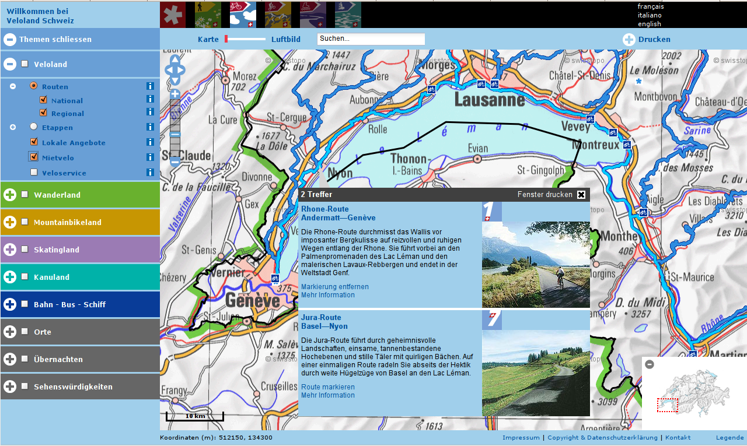
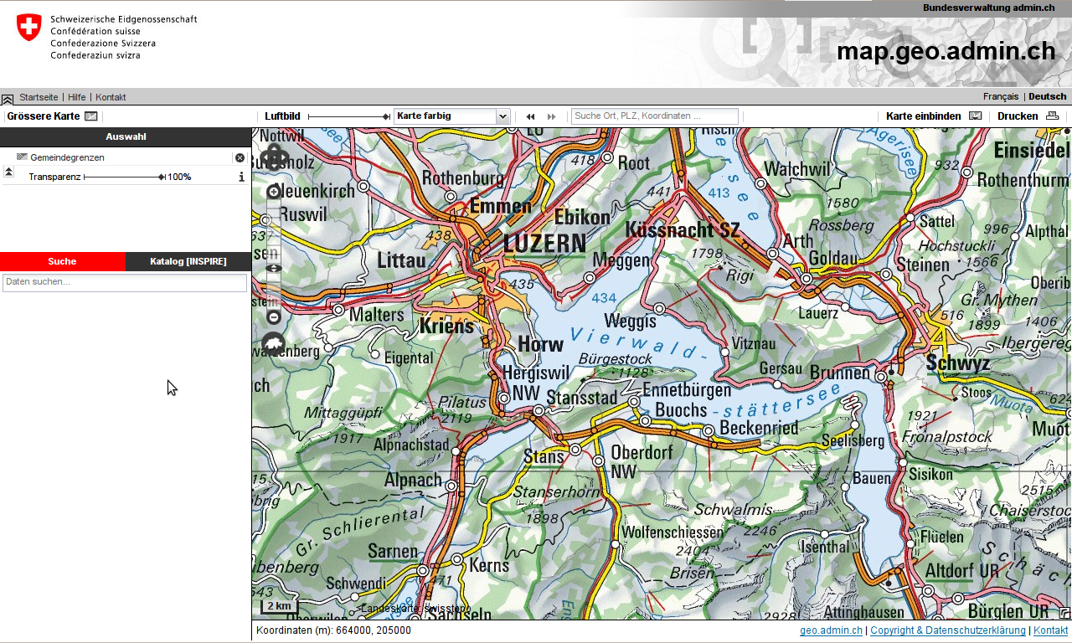
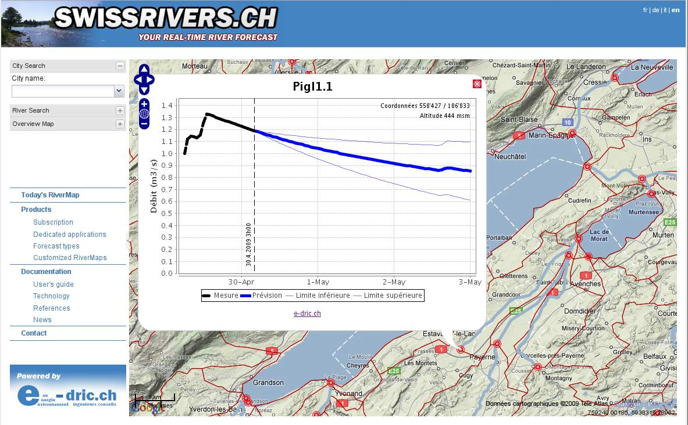
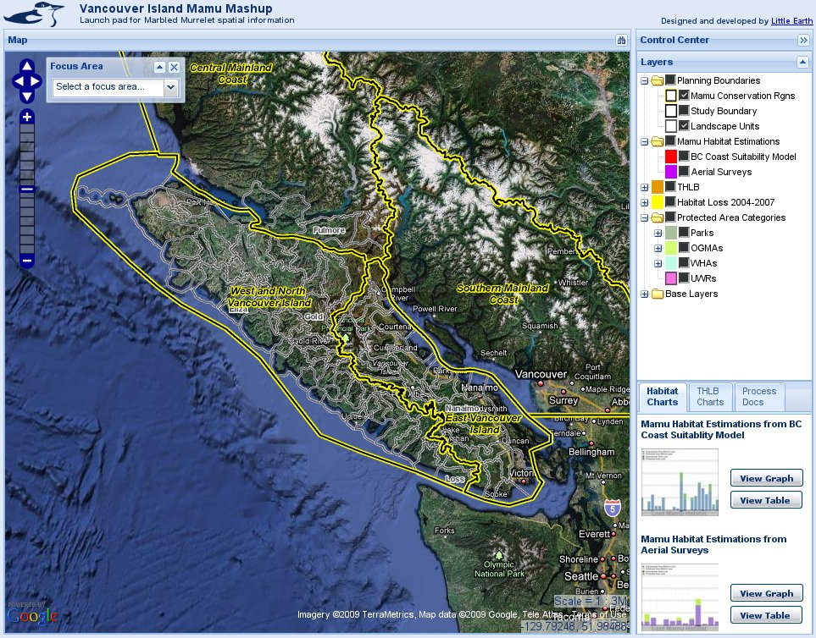
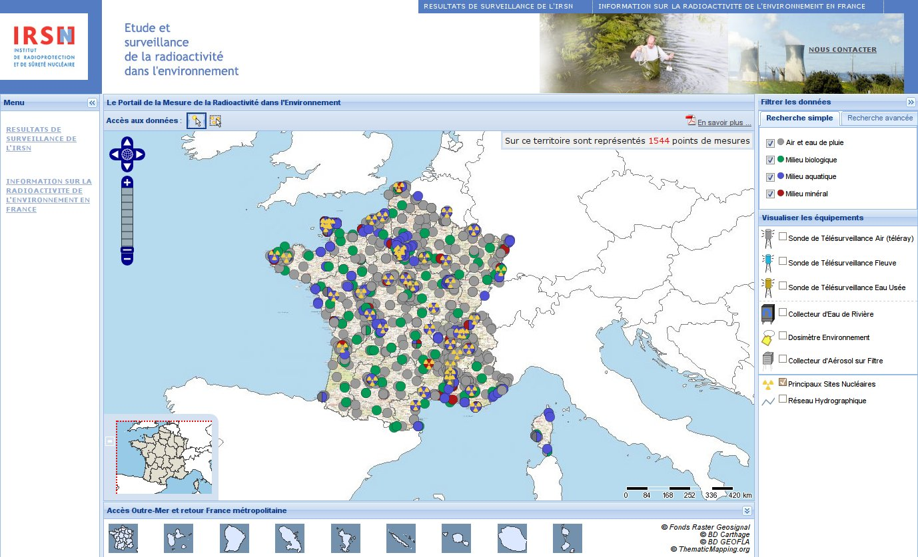
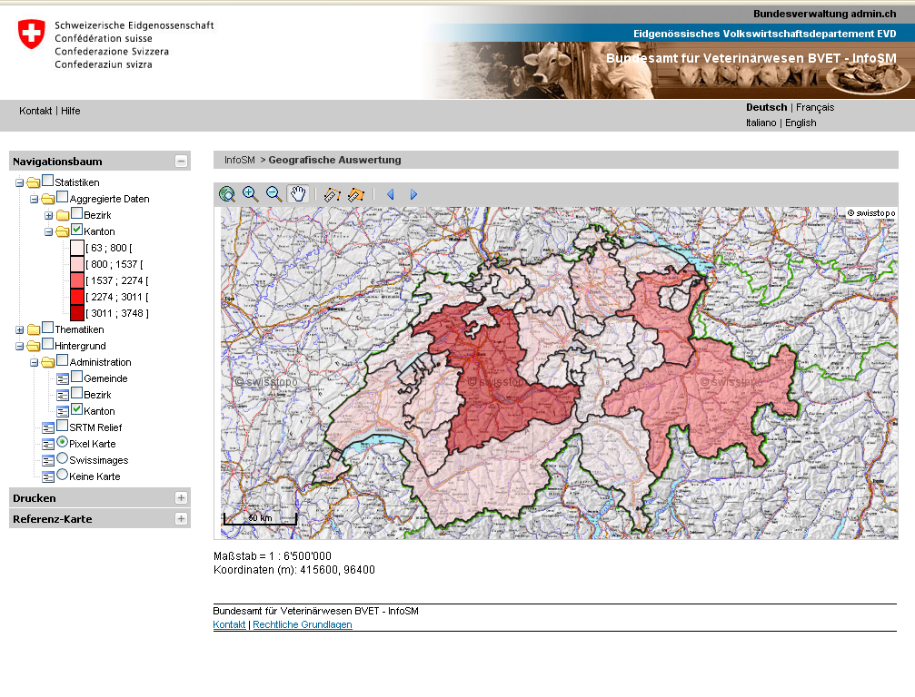
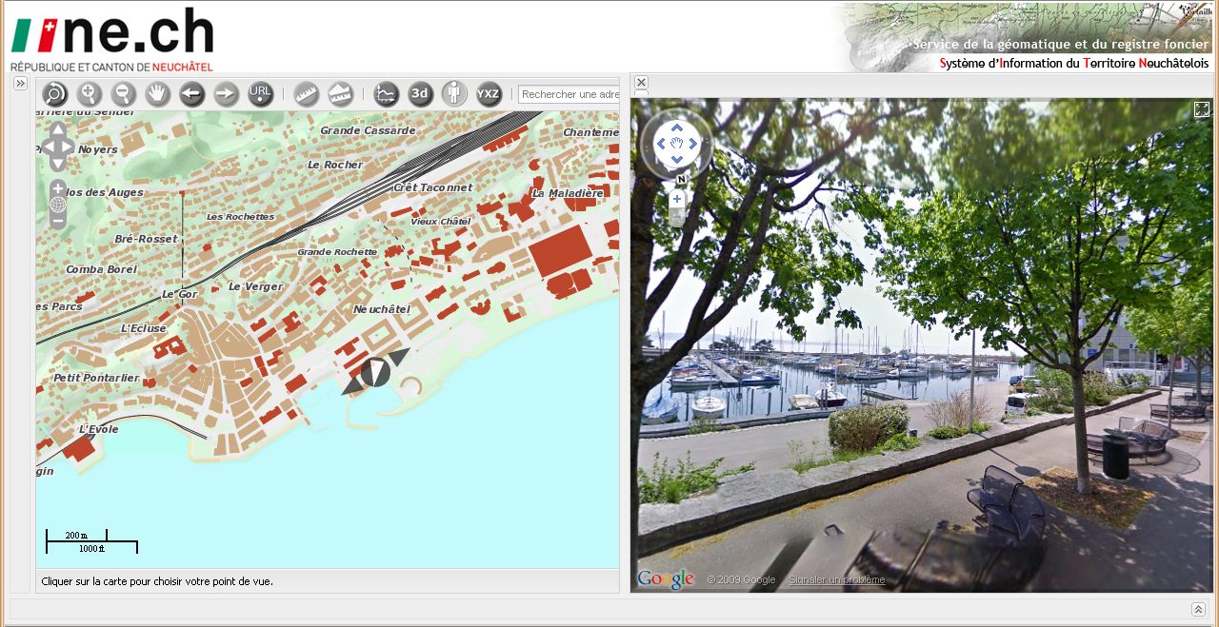
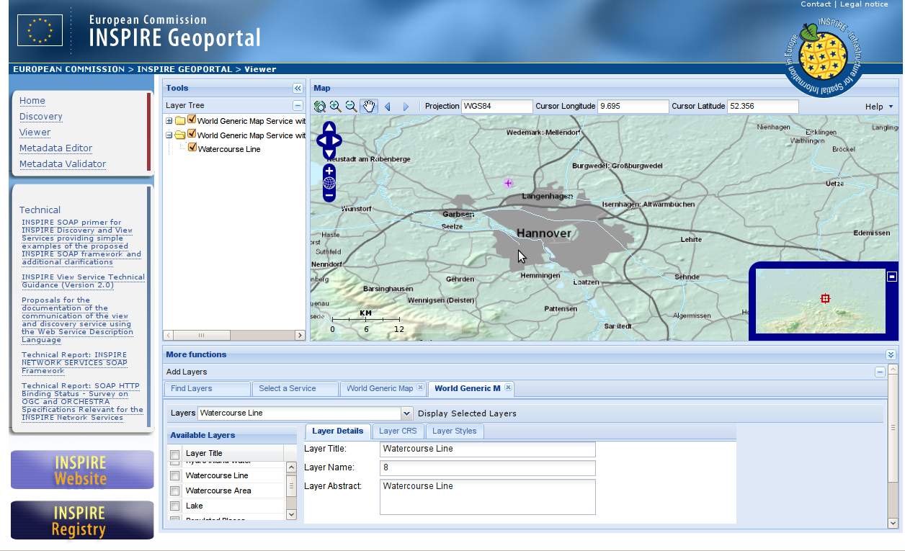
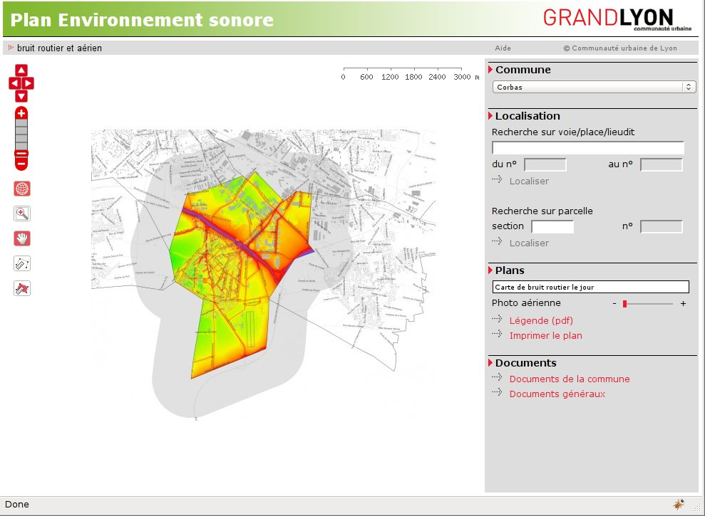
...tolle WebGis herstellen!

Slide 12
map.schweizmobil.ch Design nach Wunsch
Notes:
Jetzt werden wir einige Online Beispiele zusammen anschauen.
An der Wand, das WebGis von Schweiztourismus mit einem tollen Mapfish Layout. Diese Anwendung kommt bald in Produktion auf einem Servercluster bei Amazon.

Slide 13
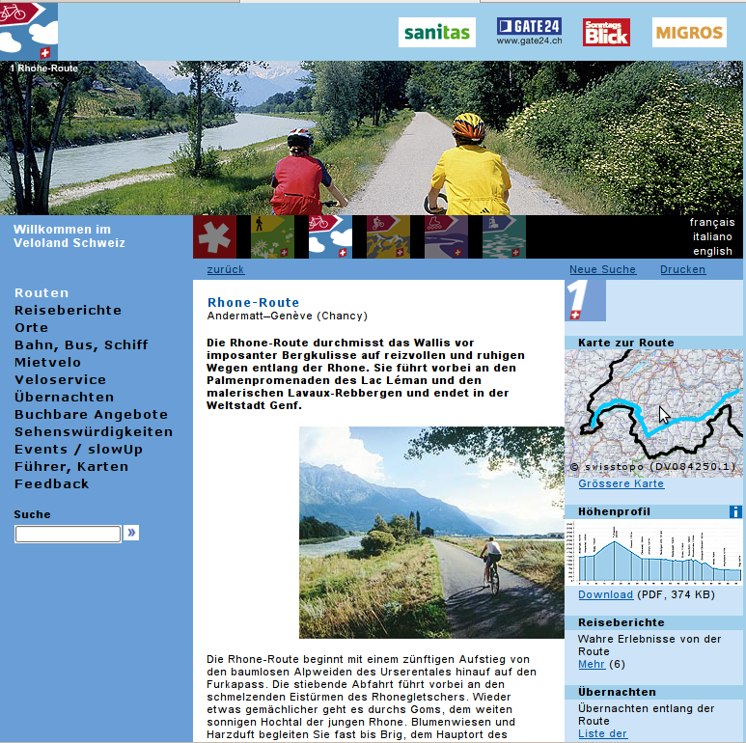
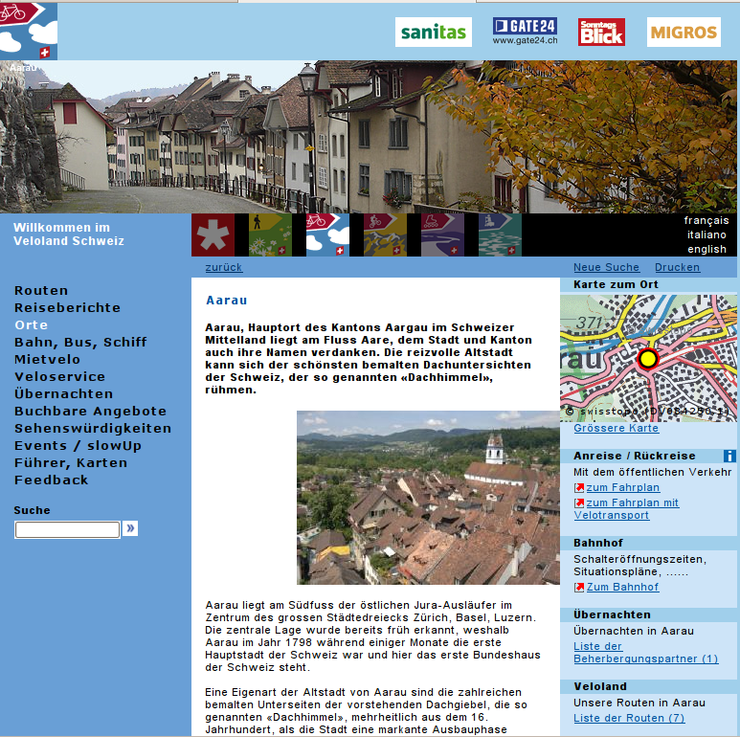
Und weitverbreite Nutzung der MapFish API

Slide 14
Die MapFish API
Die MapFish API wird im eigenen CMS sowie auf Partner Webseiten benutzt.
Die Partner fügen die MapFish API in ihre Webseiten ohne Programmierkenntnisse ein.
Bei der Einbindung einer MapFish API Karte legt man pro Karte den Initial Zustand fest:
  Layerauswahl
  Zoom auf einem Objekt
  Highlight des Objekts
  Speziellen Copyright Vermerk
  Link zur Hauptkarte mit Weiterleitung des Kartenzustandes
Die interaktiven Möglichkeiten sind:
  Auf der vorbereiteten Karte zu navigieren
  Die Infoblase darzustellen

Slide 15
MapFish API
<script type="text/javascript" src="http://map.schweizmobil.ch/api/api_merged.js"></script>
<div id="mymap" style="width:185px;height:133px"></div>
<script type="text/javascript">
var api = new SchweizmobilApi({
mapContainerId: 'mymap',
noTools: 'true',
layers: []
});
api.showFeatures('route',['1']);
</script>

Slide 16
map.geo.admin.ch – das CH-Geoportal

Slide 17
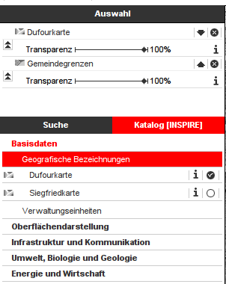
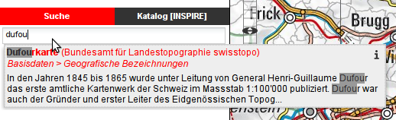
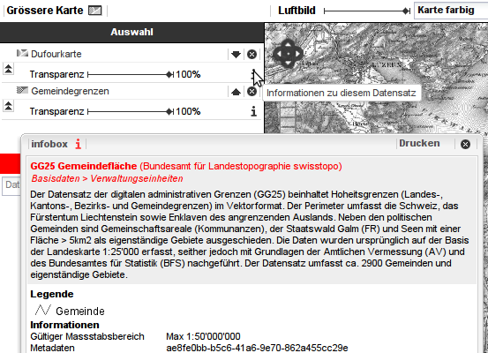
map.geo.admin.ch: die Katalogeinbindung

Slide 18
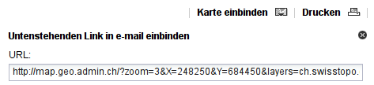
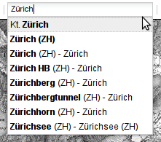
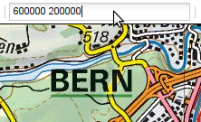
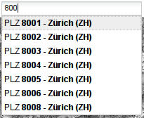
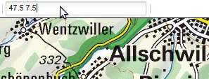
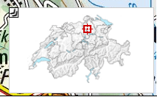
map.geo.admin.ch – der geographischer Zugang

Slide 19
map.geo.admin.ch – das Backend
Die Datensätze
  Zurzeit 35 Datensätze > Ziel ist 100
  Eine schweizerische Ausdehnung
  Die Kacheln sind bis auf Maßstab 5k vorgerechnet (150 mio)
Eine Online Schaltung auf Amazon Web Services
Eine Cloud Philosophie mit
  Ein Frontend (Lastverteilung + Cache) mit elastischer IP
  N MapFish Backends (je nach Last)
  Speicherung der Kacheln auf Amazon Simple Storage Service (Amazon S3). Es sind zu viele Tiles für eine traditionelle Harddisk.
  Eine automatische Server Herstellung mit puppet Rezepten
  Tileforge: dedizierter Tool um Tiles zu generieren
    MapFile Extract, Daten, Maßstäbe sowie geographische Ausdehnung und GO!

Slide 20
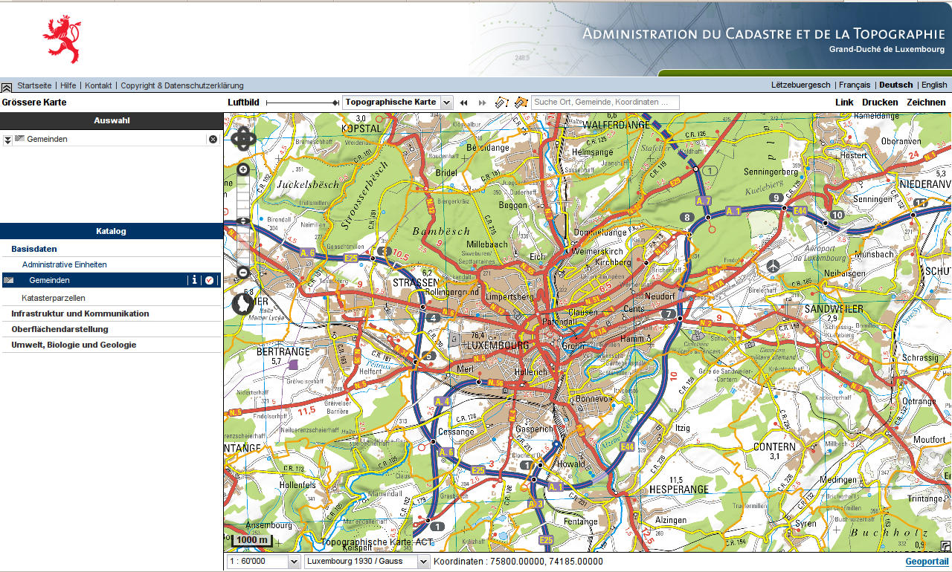
http://map.geoportail.lu/

Slide 21
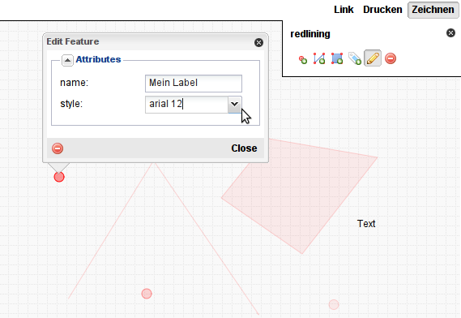
http://map.geoportail.lu/ - Zeichnen

Slide 22
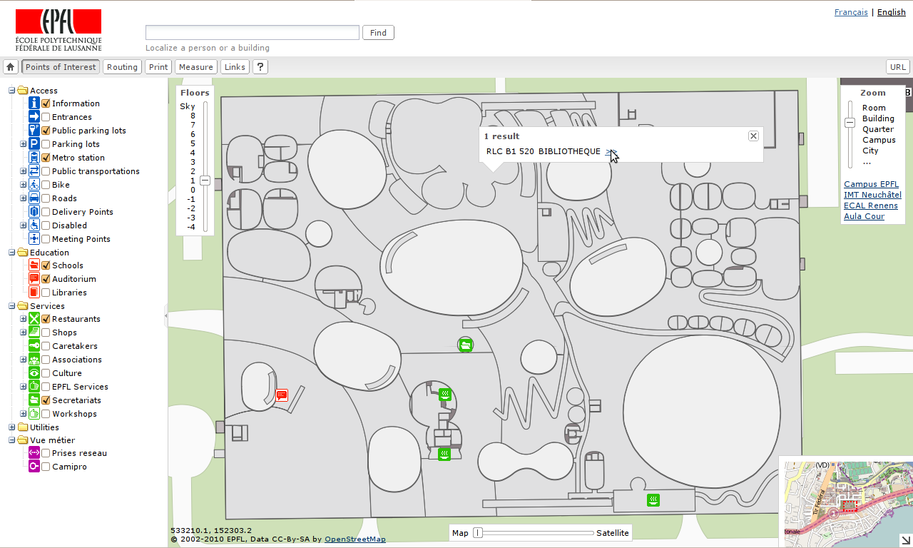
Eidg. Technische Hochschule - Lausanne

Slide 23
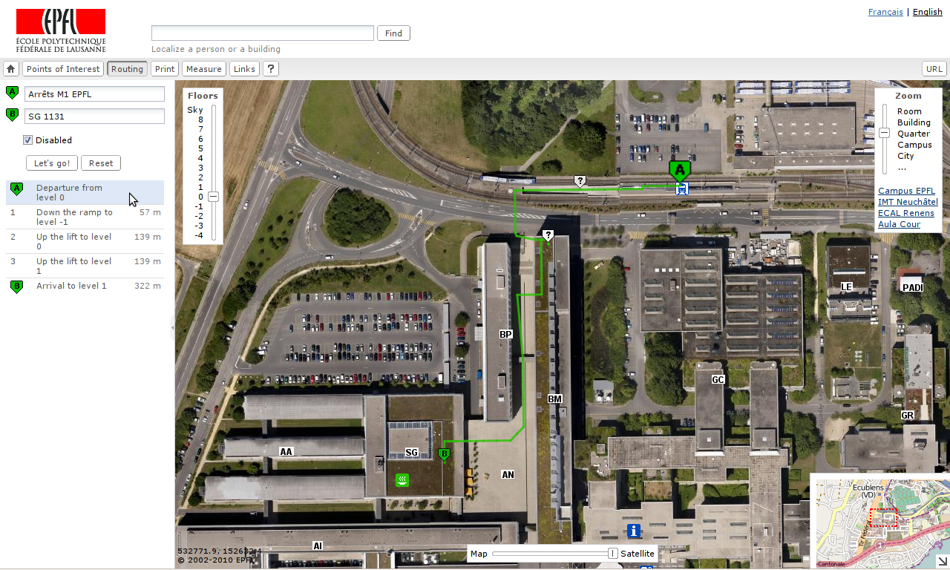
ETH Lausanne - Routing

Slide 24
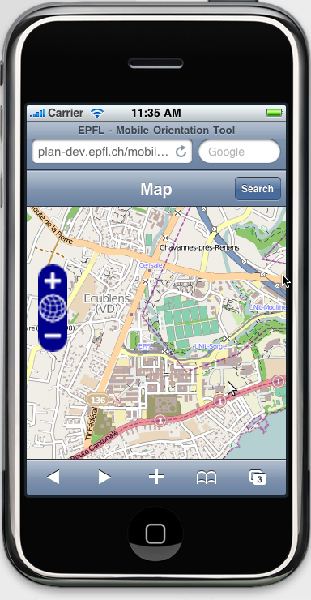
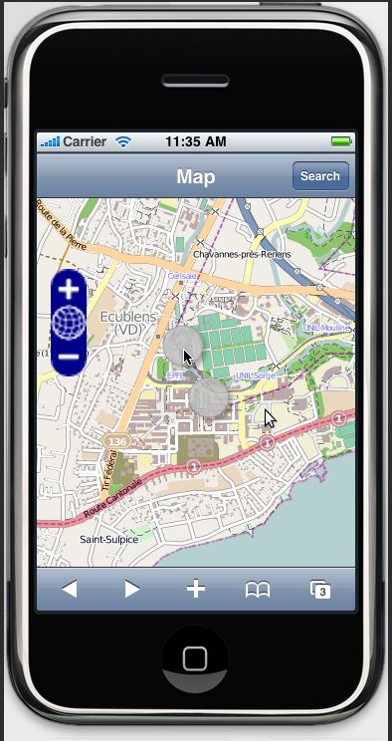
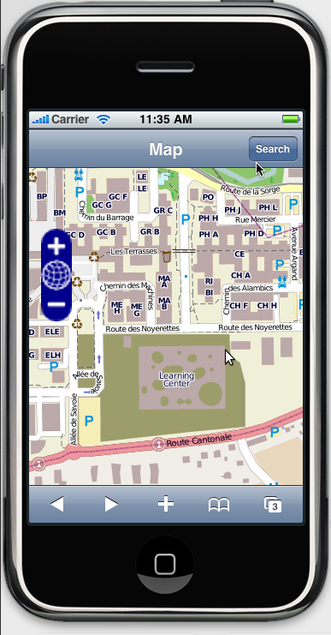
ETH Lausanne - Mobile

Slide 25
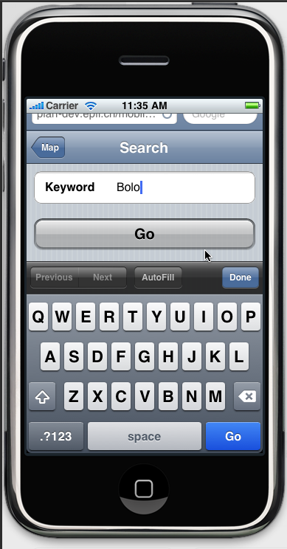
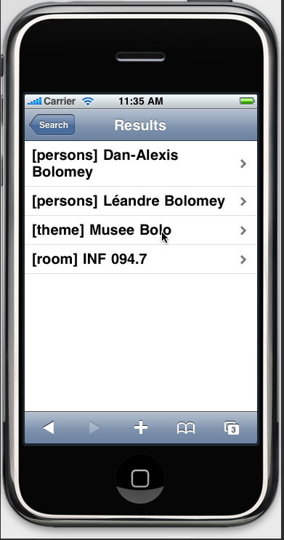
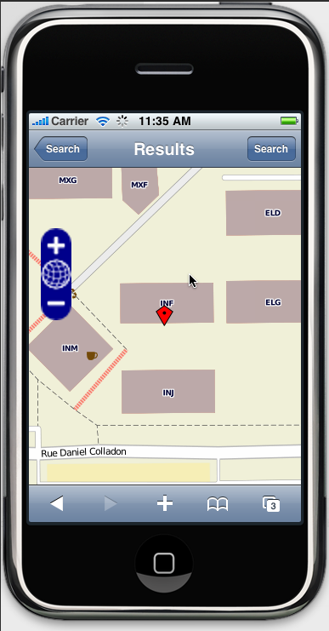
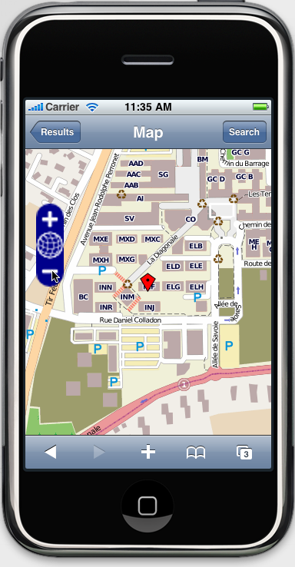
ETH Lausanne - Mobile

Slide 26
PDF Drucken
Einfacher oder erweiterter Modus
Parameter:
  Eine oder mehrere Karte in einem PDF drucken
  Seitenformat: A4/A3, Vertikal/Horizontal, Auflösung
  Masstab, Legende, Abfrageresultate, Nordpfeil
  Drehwinkel
  Freie Textangabe (Titel, Kommentar)
Freie definierbare PDF-Vorlage
Unterstützt
  PDF-Rasterlayer
  PDF-Vektorlayer (zB. SVG für Kataster Pläne)
Notes:
Mehr Informationen finden Sie auf der MapFish Webseite. Dort gibt es einen Link zum Subversion, mailing lists, ein chat sowie ein interessantes Blog mit viele Informationen zu laufenden Projekten.
Bitte zögern Sie nicht mit der MapFish Gemeinschaft Kontakt aufzunehmen!
Besten Dank für Ihre Aufmerksamkeit!

Slide 27
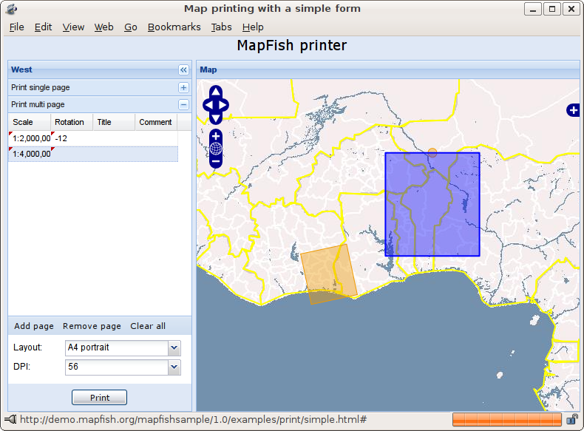
PDF Drucken
Notes:
Hier eine Demo der Druckfunktionalität auf die Webseite mapfish.org.
Möglichkeiten:
Direktes Drucken,
Mehrseitiges Drucken mit frei wählbare Platzierung der Seiten und der Maßstäbe
Das Druckmodul generiert einen gut strukturierten PDF-Dokument mit den verschiedenen Layers. Die geographischen vektoriellen Objekte können vektoriel im PDF gezeichnet werden für eine optimale Druckqualität.
Das Druckmodul ist eine tolle Komponente der Server Seite von Mapfish.

Slide 28
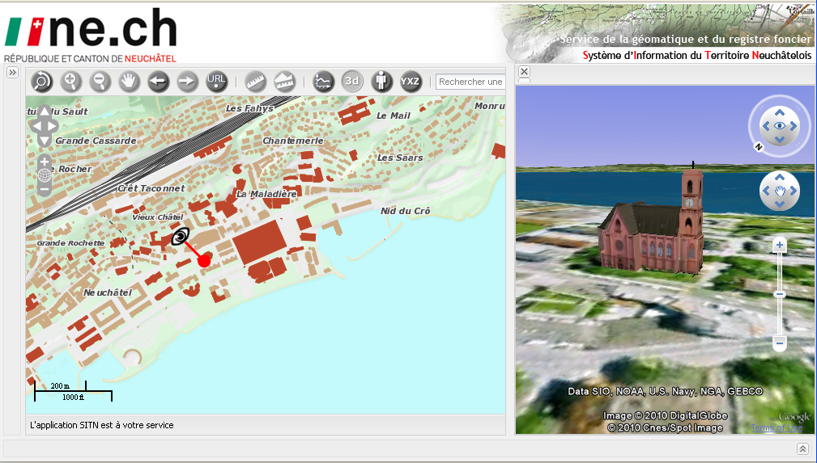
2D/3D mit Google Earth JS API
Notes:
Auf die Webseite Mapfish.org, gibt es eine Demo einer engen Verbindung zwischen 2D und 3D mit der Integration des Google Earth Plugin via seine JS API. Eine Bewegung des Betrachtspunktes in 2D ändert live die 3D Szene.

Slide 29
2D/3D mit der Google Earth StreetView

Slide 30
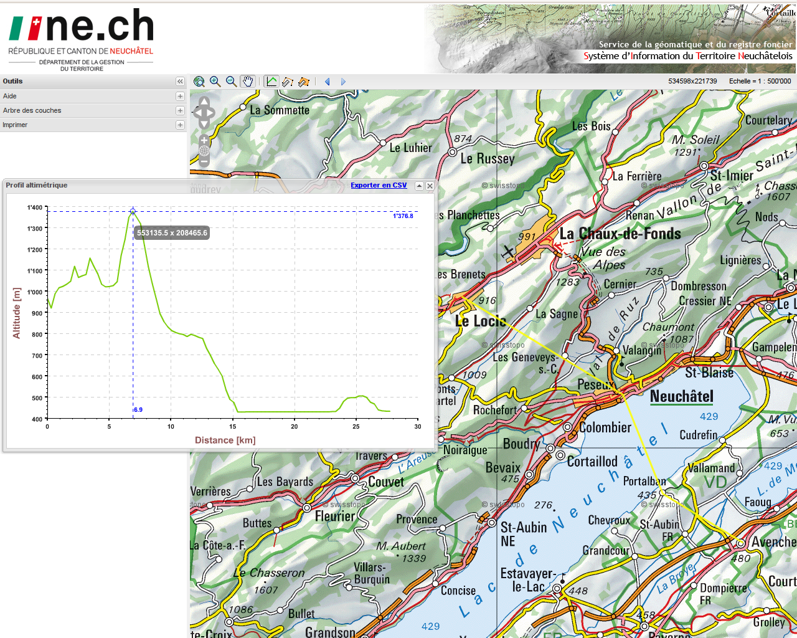
Kt Neuenburg - Das Geländeprofil
Notes:
Ein MapFish Modul generiert Geländeprofile. Der Client sendet die Linie in JSON. Die Linie wird auf dem Server durch einen Python Skript diskretisiert und holt die Z-Werten aus Binary Terrain Dateien. Ein Pylon Controller sendet eine XML Datei zurück. Diese wird durch eine Flash Programmbibliothek als Profillinie dargestellt in einer Ext Popup Fenster.

Slide 31
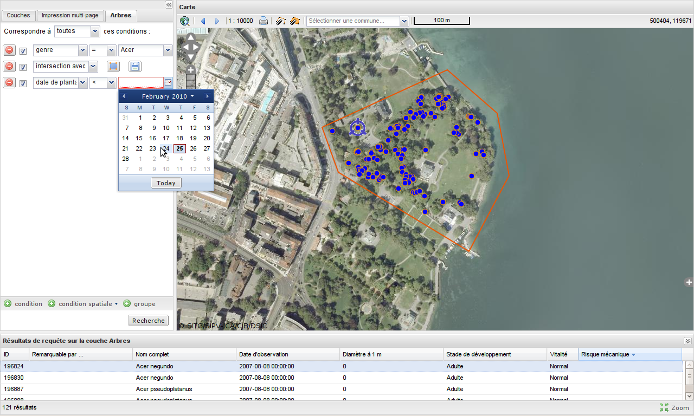
Stadt Genf – Datenanalyse mit OGC Normen

Slide 32
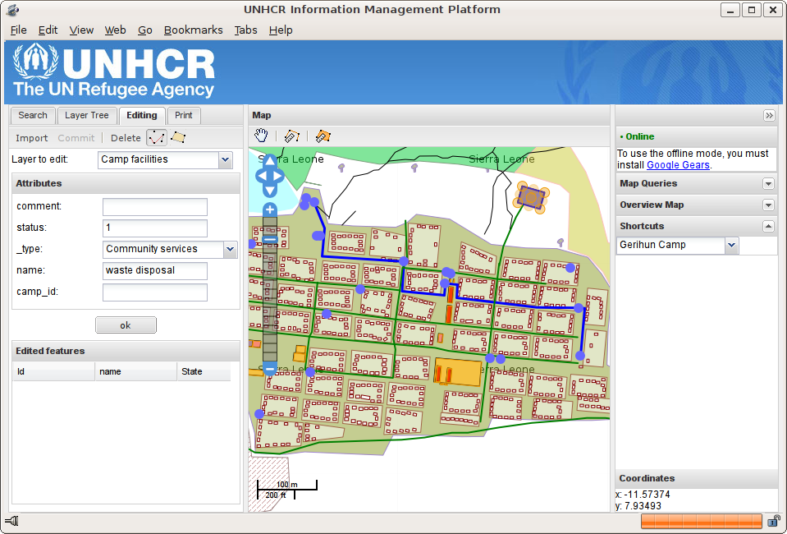
Offline editieren
Notes:
Für die UNHCR wurde das Editier Modul für eine Offline Benutzung erweitert. Google Gears ermöglicht die lokale Speicherung der Informationen im Browser für eine spätere Synchronisierung,

Slide 33
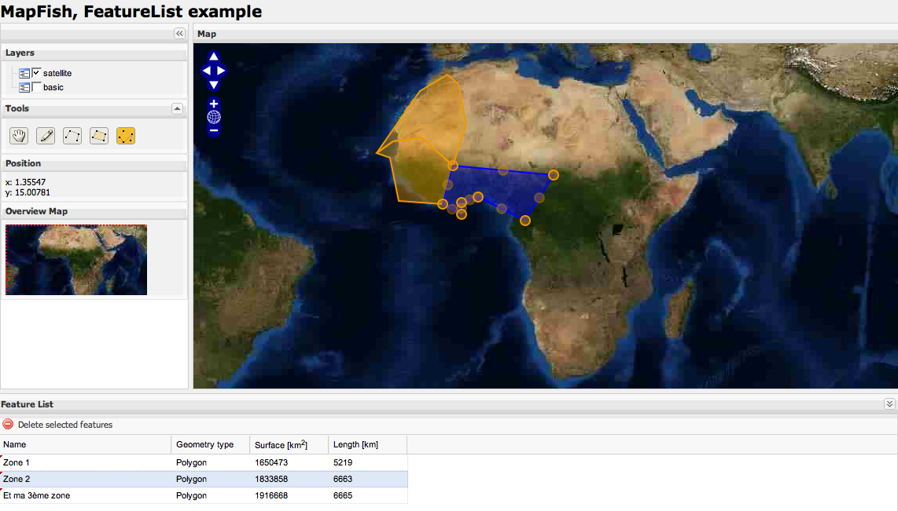
Das Editieren
Notes:
http://demo.mapfish.org/demoUnhcr/demos/edit/list.html
Ein Beispiel vom Editiermodus mit snapping Möglichkeiten, virtuelle Knoten um Objekte zu ändern sowie Tabellen um Attribute zu erfassen.

Slide 34
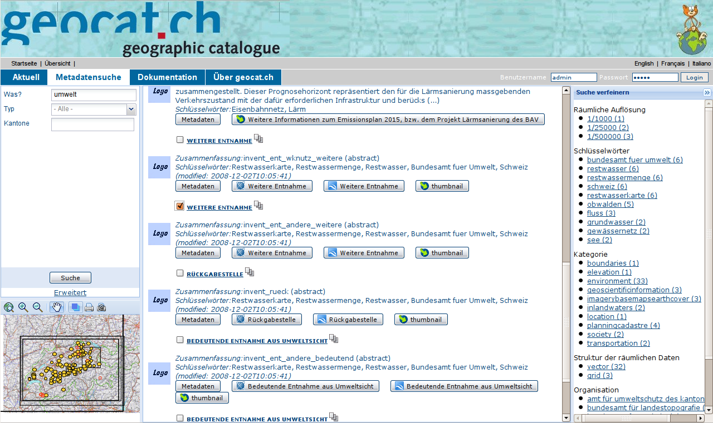
geocat.ch – eine Geonetwork Schnittstelle
Notes:
Für die Schweizerische Landestopographie integrieren wir MapFish und Geonetwork. Mapfish kommuniziert mit Geonetwork durch den CSW Protokoll. Das Metadatenkatalog wird durch mapfish abgefragt (attributive sowie geographische Abfrage) und die Resultate sind in einem Ext Panel dargestellt. Diese Entwicklungen befinden sich zurzeit in einem Sandbox beim Geonetwork Projekt. Mitte 2009 kommt diese Anwendung in Produktion.

Slide 35
geoportal.jrc.it: eine Katalogeinbindung

Slide 36
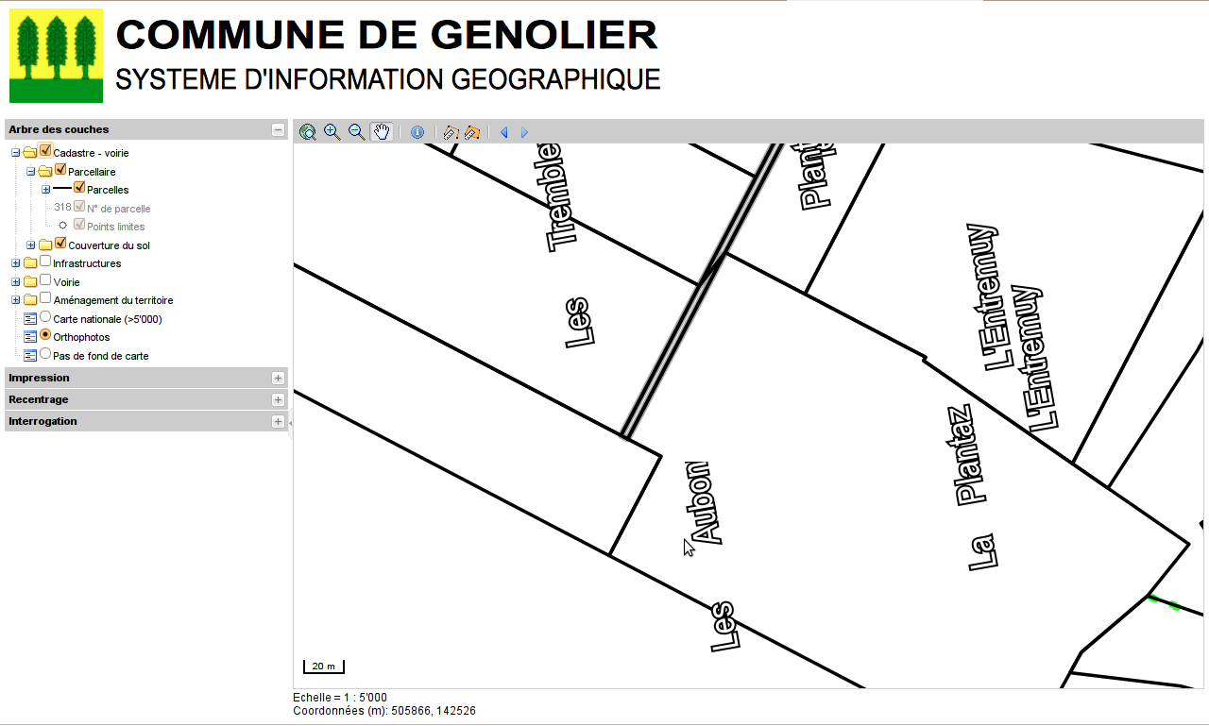
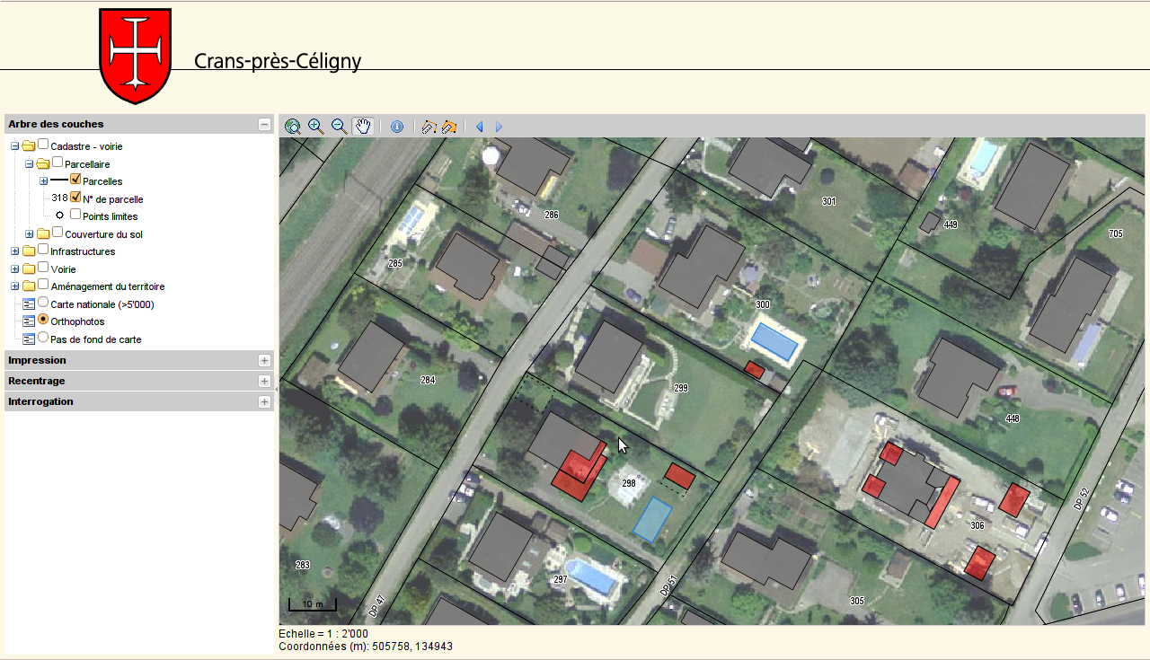
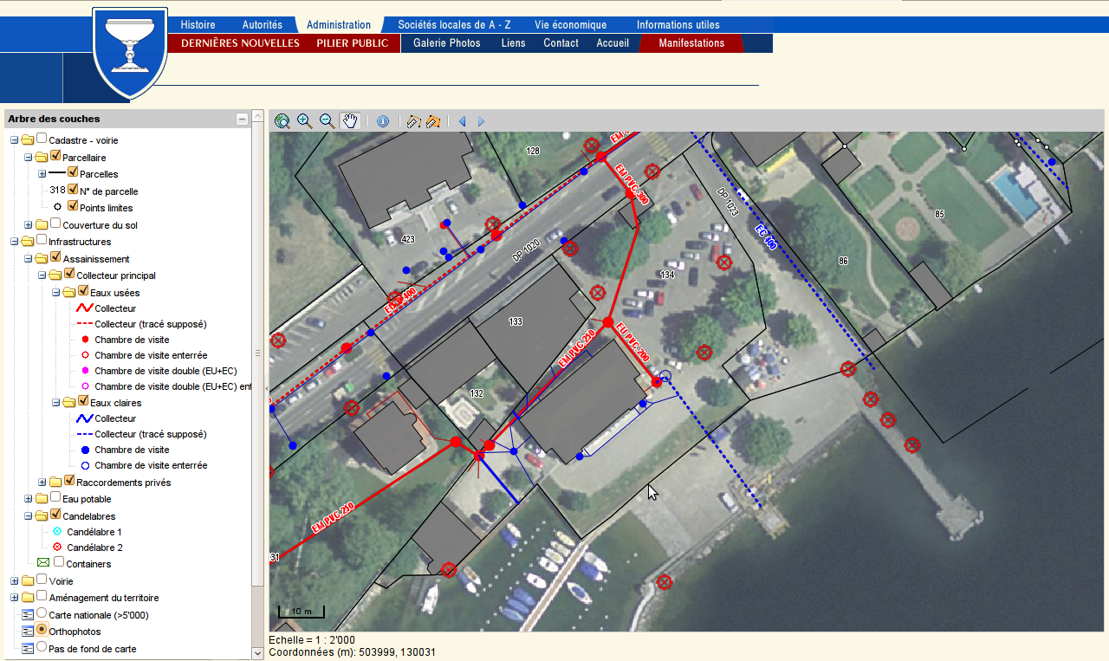
Katastervermessung

Slide 37
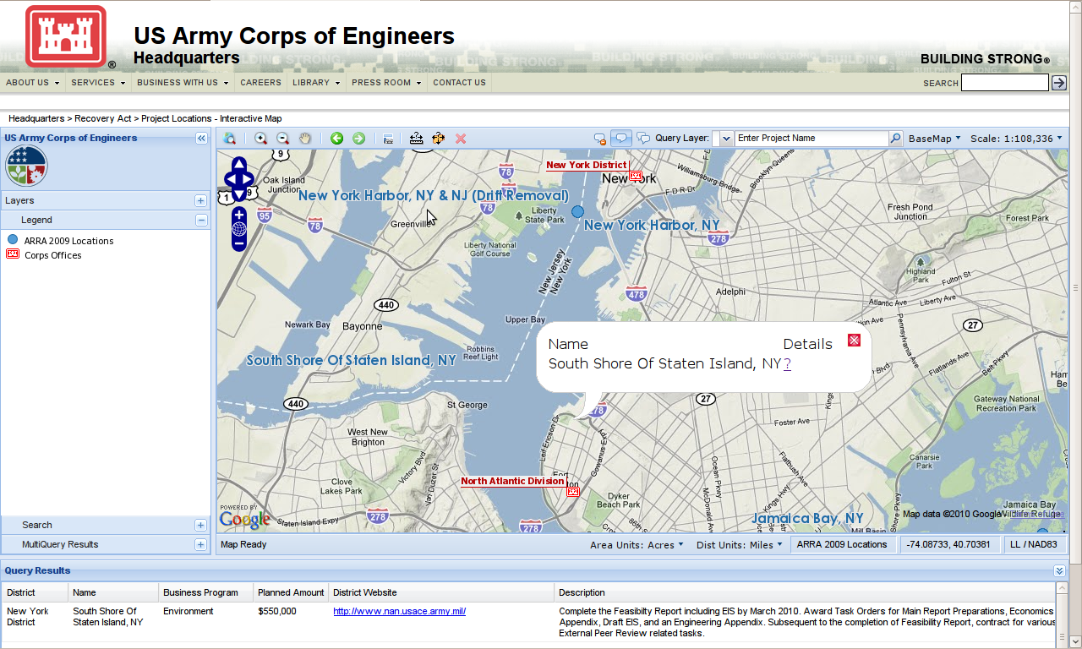
usace.army.mil – MapFish Anwendungen
Eine öffentliche Version und 18 Intranet Anwendungen

Slide 38





georchestra.org - Geodaten Infrastruktur
Eine Geodaten Infrastruktur
  100% OGC Standard (WMS, WFS, CS/W, WMC)
  100% JAVA
  100% open source
MapFish:
  Viewer
  Styler
  Querybuilder
  Geodateneditor
  Geodatenextractor
  Print
  Security

Slide 39
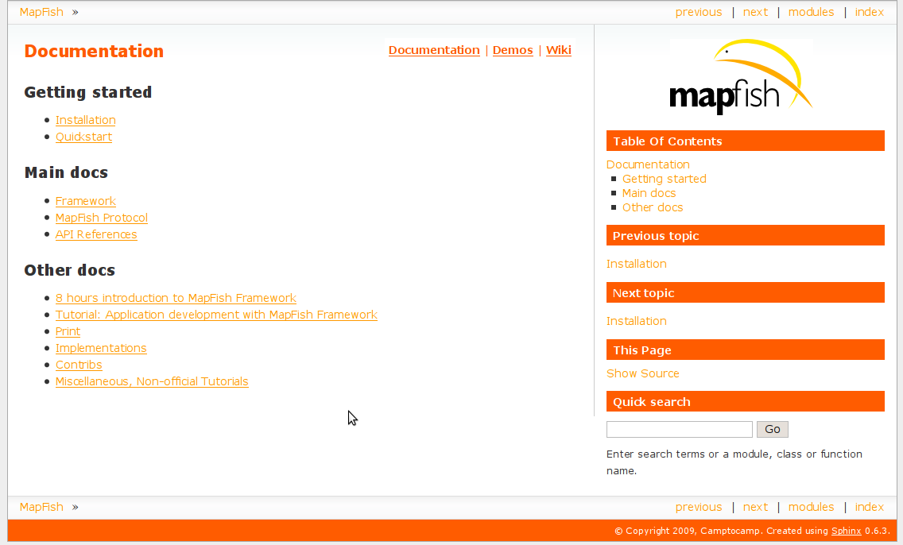
MapFish: die Dokumentation
Notes:
Mehr Informationen finden Sie auf der MapFish Webseite. Dort gibt es einen Link zum Subversion, mailing lists, ein chat sowie ein interessantes Blog mit viele Informationen zu laufenden Projekten.
Bitte zögern Sie nicht mit der MapFish Gemeinschaft Kontakt aufzunehmen!
Besten Dank für Ihre Aufmerksamkeit!

Slide 40
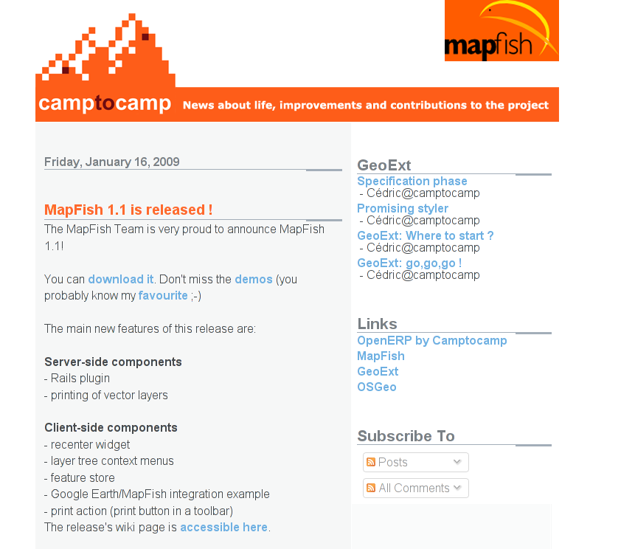
MapFish: die Community
Web site: http://www.mapfish.org
Subversion
Mailing lists (dev & users)
IRC chat freenode#mapfish
Online Demo
Blog : http://mapfishblog.blogspot.com
Notes:
Mehr Informationen finden Sie auf der MapFish Webseite. Dort gibt es einen Link zum Subversion, mailing lists, ein chat sowie ein interessantes Blog mit viele Informationen zu laufenden Projekten.
Bitte zögern Sie nicht mit der MapFish Gemeinschaft Kontakt aufzunehmen!
Besten Dank für Ihre Aufmerksamkeit!

Slide 41
MapFish (nächste Schritte) ...
Verfolgung des OSGEO Inkubationsprozesses.
Bessere Verknüpfung zwischen OpenLayers und ExtJS führte zur Entwicklung von GeoExt
Die Herstellung von MapFish Anwendungen industrialisiert sich mit GeoExt User Extensions
Entwicklung in Richtung « Geodateninfrastruktur » (Verbindung mit GeoNetwork Metadatenkatalog, Datenextraktion, OGC Dienste)
Es ist jetzt Zeit für einen breiten Einsatz und der weiten Verbreitung der MapFish API.
Projekt, Projekt, Projekt, ...
FOSSGIS
Community, Community, Community, ...
Notes:
Die Mottos der generellen Entwicklungsrichtung lauten „einfacher Zugang“ und „leichte Installation“. MapFish Studio und seine Verwaltungsoberfläche sowie OSGeo4W und das LiveDVD für FOSS4G sind davon wichtige Hilfsmittel.
Eine bessere Verknüpfung zwischen Ext und OpenLayers wird durch GeoExt erreicht. Andere Varianten wie OpenScales in Flex könnten auch stark in Bedeutung gewinnen. Erste interessanten Integrationstests wurden in MapFish gemacht.
Das Thema Geodateninfrastruktur wird an Bedeutung gewinnen, mit Zugänge zu Geodatenkatalogen, Webservices, Datenextraktion, usw.
Das OSGEO Inkubationsprozess wurde beantragt. Hoffentlich bekommt bald MapFish einen Mentor und Code Reviewers so, dass der Dossier weitergeht.
Und natürlich braucht es noch viele MapFish Projekte (Ja auch hier in Deutschland!) und sowie die Entwicklung des Frameworks in engen Verbindung mit der FOSSGIS Gemeinschaft. Das treibt die open source Software an.

Slide 42
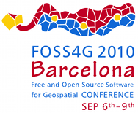
Rund herum MapFish bei FOSS4G 2010
Folgende Workshops werden angeboten:
  Solid web mapping with Python
  Routing with pgRouting tools, OpenStreetMap road data
  and GeoExt
  Working with OpenLayers
Folgende Tutorials werden angeboten:
  First steps with MapFish
  Building web based GIS applications with GeoExt
  How to generate billions of tiles using distributed cloud-computing
Und der Call für Vorträge ist noch offen!

Slide 43
Danke für Ihre Aufmerksamkeit !
Kontakt:
Dipl. Ing. ETHZ Emmanuel Belo
Camptocamp AG
EPFL – PSE A
CH – 1005 Lausanne
+41 21 619 10 25
emmanuel.belo@camptocamp.com

